Slide 1
14–16 oed
Sgwrs strwythuredig: adeiledd a bondio
Wedi’i lawrlwytho o rsc.li/4uoIcAO, Mae nodiadau llawn i athrawon ar gael

Slide 2
Amcanion dysgu
1. Defnyddio disgrifiadau o fondiau cofalent, ïonig a metelig i gyfiawnhau gwahanol briodweddau ffisegol adeileddau cofalent, ïonig a metelig.
2. Datblygu sgiliau siarad a gwrando drwy ddefnyddio’r sylfeini sgwrs strwythuredig i helpu i reoli trafodaeth eich grŵp.
3. Meithrin cyd-ddealltwriaeth o’r adeiledd a’r bondiau yn y gwahanol fathau o garbon, gan wahaniaethu rhwng adeileddau syml a mawr o wybodaeth am briodweddau ffisegol.
4. Gwerthuso pa mor llwyddiannus yw pont eiriau eich grŵp drwy ei chymharu â’r enghreifftiau eraill.

Slide 3
Sylfeini
Gwybodaeth: gwnewch eich gorau i fod yn gywir wrth siarad.
Rhesymu: pan fyddwch yn dweud rhywbeth, eglurwch pam eich bod yn dweud hynny (mewn geiriau eraill, cyfiawnhau’r hyn rydych chi’n ei ddweud).
Cymuned: gwrandewch ar bobl eraill a dangoswch barch,
hyd yn oed os nad ydych chi’n cytuno â nhw.
Notes:
Daw’r tri man cychwyn hyn o’r fframwaith siarad yn atebol. Darllenwch fwy: https://educationendowmentfoundation.org.uk/education-evidence/guidance-reports/literacy-ks3-ks4 (tudalen 27)

Slide 4
Siarad Gwrando
Canolbwyntio
Rhowch eich sylw llawn i’r siaradwr. Dylech ei wynebu a chadw cyswllt llygad.
Peidiwch â thorri ar draws.
Derbyn
Nodiwch eich pen neu wenu i ddangos eich bod yn deall.
Gwrandewch gyda diddordeb a pharch hyd yn oed os ydych chi’n anghytuno.
Ymestyn
Mewn ymateb, crynhowch a gofynnwch am eglurhad, yn hytrach na dim ond dweud eich ateb neu eich barn.
Cymerwch eich tro yn siarad.
Byddwch yn barod i newid eich meddwl.
Eglurwch, crynhowch ac adeiladwch ar syniadau eich gilydd, a pharchwch syniadau pobl eraill.
Os ydych chi’n anghytuno, dywedwch hynny’n gwrtais.
Gallwch wahodd rhywun i gyfrannu drwy ofyn cwestiwn.
Dewch i gytundeb ar y cyd.

Slide 5



Rolau
Bydd naill ai rôl A, B neu C yn cael ei rhoi i chi.
A yw’r pensaer.
Nhw sy’n dechrau.
B yw adeiladwr y bont. Nhw sy’n ymateb.
C yw’r peiriannydd sifil.
Nhw sy’n crynhoi.

Slide 6
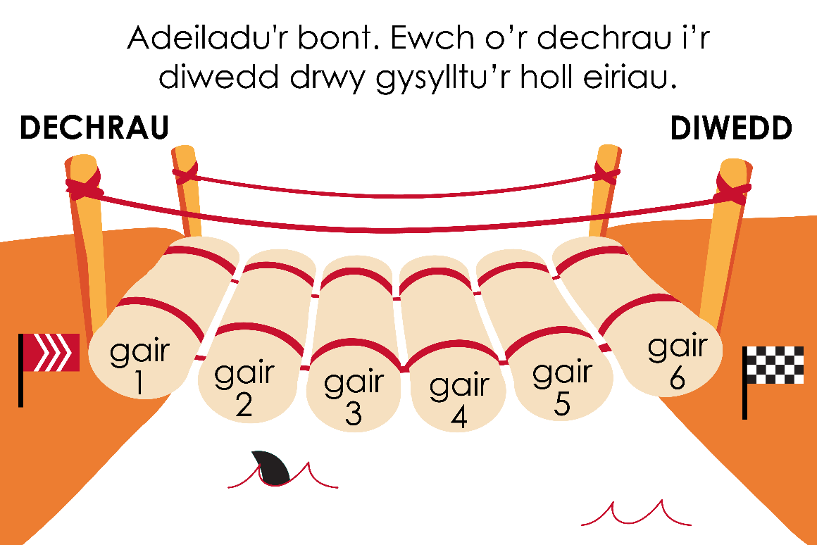


Adeiladu pontydd geiriau
Dechreuwch gyda 30 eiliad o amser meddwl tawel.
Mae gennych 2 funud i adeiladu’r bont orau bosibl.
Mae A yn dechrau’r drafodaeth drwy geisio defnyddio cynifer o eiriau â phosibl o’r tabl pont eiriau yn gywir.
Mae B yn ymateb, gan naill ai atgyfnerthu (cytuno â) neu drwsio (anghytuno â) y bont a ddechreuwyd gan A.
I gloi, mae C yn crynhoi’r bont a adeiladwyd gan A a B, yn gweld a ydynt yn cytuno, ac yn adrodd yn ôl i’r dosbarth.
Dechrau Mae’r fformiwla NaCl yn cynrychioli | Ffaith Mae sodiwm clorid yn enghraifft o ddellten ïonig enfawr. |  | Diwedd ffurfio rhwydwaith agored o’r enw dellten.
 | Cysylltwch y geiriau hyn
 | Geiriau
 | ïonau sodiwm positif | ïonau clorid negatif
 | rymoedd atyniad electrostatig | grymoedd gwrthyriad electrostatig
 | gwefrau tebyg | gwefrau dirgroes

Slide 7



Dechrau brawddegau
A yw’r pensaer. Nhw sy’n dechrau:
‘Dwi’n gwybod bod ... ac mae’n berthnasol i’r drafodaeth hon
oherwydd ... ’
‘Dwi’n meddwl mai ...’
‘Dydw i ddim yn siŵr am ... ond dwi’n meddwl ... ’
‘Cyn i fi ddechrau, atgoffwch fi beth mae ... yn ei olygu?’
‘Alli di fy helpu i ddechrau arni?’
B yw adeiladwr y
bont. Nhw sy’n ymateb:
‘O ran hynny, byddwn i’n ychwanegu ... ’
‘O ystyried beth dwi eisoes yn ei wybod am ... dwi’n meddwl ... ’
‘Rwy’n awgrymu ein bod yn newid hynny oherwydd ... ’
‘Alli di egluro pam dy fod wedi dweud hynny?’
‘Wyt ti wedi meddwl am?’
‘Mae hynny’n wych
oherwydd ... ’
C yw’r peiriannydd sifil. Nhw sy’n crynhoi:
‘Dwi’n meddwl dy fod wedi dweud... ’
‘Ga i ofyn i ti egluro ... ?’
‘Beth oedd dy resymeg wrth ddweud ... ?’
‘Ydw i wedi deall hynny’n iawn?’
‘Dydw i ddim yn siŵr am ... ’
‘Ydyn ni i gyd yn cytuno?’
‘Ein hateb terfynol yw ... ’

Slide 8
Gofynnwch y cwestiynau hyn i chi eich hun
Cynllunio
Monitro
Gwerthuso
Cyn gwneud y dasg:
Beth ydw i’n ei weld neu’n ei glywed sy’n fy helpu i ddeall?
Beth yw rhai o’r camau gallaf eu cymryd i fy helpu i ddeall?
Yn ystod y dasg:
Sut galla i wybod a ydw i’n gwneud gwaith da?
Ar ôl gwneud y dasg:
Sut ydw i’n teimlo am y dasg hon? Pam?

Slide 9


Enghraifft ymarferol
Dechrau Mae’r fformiwla NaCl yn cynrychioli | Ffaith Mae sodiwm clorid yn enghraifft o ddellten ïonig enfawr. |  | Diwedd ffurfio rhwydwaith agored o’r enw dellten.
 | Cysylltwch y geiriau hyn
 | Geiriau
 | ïonau sodiwm positif | ïonau clorid negatif
 | rymoedd atyniad electrostatig | grymoedd gwrthyriad electrostatig
 | gwefrau tebyg | gwefrau dirgroes
Mae’r fformiwla NaCl yn cynrychioli ïonau sodiwm positif ac ïonau clorid negatif sy’n cael eu dal yn eu lle gan rymoedd atyniad electrostatig rhwng gwefrau dirgroes a grymoedd gwrthyriad electrostatig rhwng gwefrau tebyg, gan ffurfio rhwydwaith agored o’r enw dellten.
Notes:
D.S. – mae’r atebion enghreifftiol i’r pontydd geiriau sydd wedi’u darparu yn y pecyn sleidiau hwn ymysg nifer o atebion cywir posibl. Canllaw yw’r rhain i fod, nid rhai mae’n rhaid eu defnyddio, gan fod yr adnodd hwn yn seiliedig ar sgwrs yn y bôn. Atgyfnerthwch hyn gyda’ch dysgwyr os oes angen.

Slide 10
Pont eiriau 1
Siaradwch yn eich grŵp o dri i adeiladu’r bont eiriau, o’r dechrau i’r diwedd. Cysylltwch y geiriau a defnyddiwch y ffaith i’ch helpu. Cadwch at eich rôl siarad – naill ai A, B neu C.
Dechrau Mae bondio metelig yn golygu | Ffaith Mae metelau yn dargludydd trydan a gwres yn dda oherwydd bod yr electronau dadleoledig yn gallu symud drwy’r adeiledd. |  | Diwedd sy’n caniatáu i fetelau ddargludo trydan a bod yn hydrin.
 | Cysylltwch y geiriau hyn
 | Geiriau
 | dellten | dadleoledig
 | fôr | ïonau
 | wedi'u hamgylchynu | electronau

Slide 11
Pont eiriau 1 – ateb enghreifftiol
Mae bondio metelig yn golygu dellten enfawr o ïonau metel positif wedi’u hamgylchynu gan fôr o electronau dadleoledig, sy’n caniatáu i fetelau ddargludo trydan a bod yn hydrin.

Slide 12
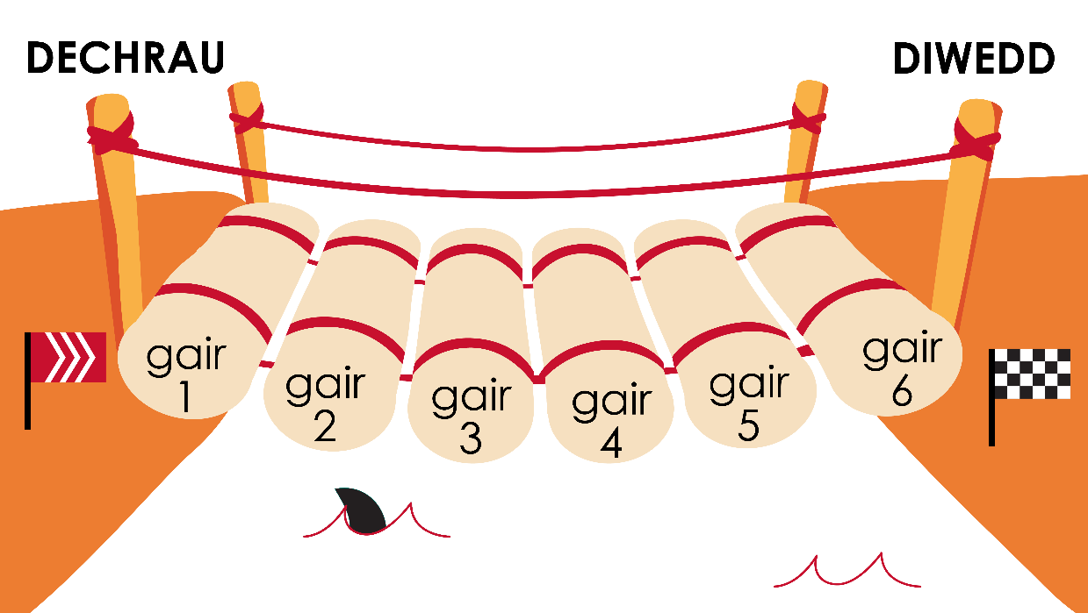
Trwsio’r bont
Dechreuwch gyda 30 eiliad o amser meddwl tawel.
Mae gennych 2 funud i drwsio datganiad anghywir, neu i ddatod ac egluro datganiad heriol.
Mae A yn dechrau’r drafodaeth drwy wneud awgrym.
Mae B yn ymateb i’r sylw ac os yw’n anghytuno, mae’n egluro pam.
Mae A yn ymateb i B drwy wneud yn siŵr ei
fod yn deall ei bwynt cyn ychwanegu ato.
I gloi, mae C yn crynhoi syniadau A a B, yn gweld a ydynt yn cytuno, ac yn adrodd yn ôl
i’r dosbarth.

Slide 13
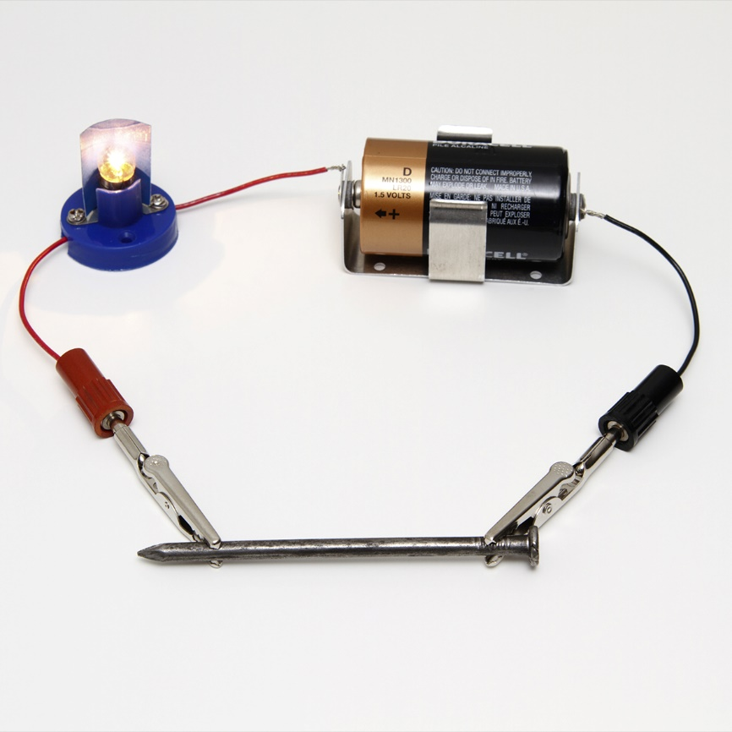
Trwsio pont 1
Mae’r datganiad isod yn anghywir, allwch chi ei gywiro?
Mae metelau’n dargludo trydan yn well yn eu cyflwr solid na chyfansoddion ïonig, er bod y ddau yn cynnwys gronynnau wedi’u gwefru.

Slide 14
Trwsio pont 1 – ateb enghreifftiol
Cerrynt trydanol yw llif gronynnau wedi’u gwefru. Mewn metelau, mae’r ïonau positif wedi’u dal yn eu lle a gall yr electronau dadleoledig lifo drwy’r adeiledd. Mewn solid ïonig, mae’r ïonau’n wedi’u dal yn eu lle gyda bondiau ïonig ac nid yw’r electronau’n ddadleoledig, felly ni all gronynnau wedi’u gwefru lifo.
Notes:
Nodyn - ni all cyfansoddion ïonig solet ddargludo trydan.

Slide 15

Pont eiriau 2
Siaradwch yn eich grŵp o dri i adeiladu’r bont eiriau, o’r dechrau i’r diwedd. Cysylltwch y geiriau a defnyddiwch y ffaith i’ch helpu. Cadwch at eich rôl siarad – naill ai A, B neu C.
Dechrau Mae’r cydbwysedd rhwng y | Ffaith Mae bondio ïonig yn digwydd drwy drosglwyddo electronau o atom metel i atom anfetel, gan arwain at ïonau â gwefr ddirgroes. |  | Diwedd yn dal ïonau mewn dellten electrostatig gref.
 | Cysylltwch y geiriau hyn
 | Geiriau
 | gwefrau tebyg | gwefrau dirgroes
 | gwrthyriad | grymoedd
 | atyniad | electrostatig

Slide 16
Pont eiriau – 2 ateb enghreifftiol
Mae’r cydbwysedd rhwng y grymoedd atyniad electrostatig rhwng gwefrau dirgroes a’r gwrthyriad rhwng gwefrau tebyg yn dal ïonau mewn dellten electrostatig gref.

Slide 17
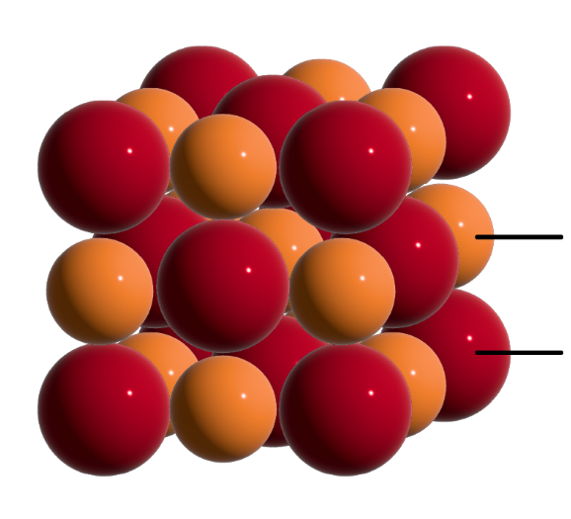


Trwsio pont 2
Mae’r datganiad isod yn anghywir, allwch chi ei gywiro?
Y ffurfwedd electronig sy’n pennu nifer y bondiau ïonig y gall ïon eu ffurfio.
$$Na^{+}$$
$$Cl^{−}$$

Slide 18
Trwsio pont 2 – ateb enghreifftiol
Mae modd defnyddio’r ffurfwedd electronig i bennu nifer yr electronau gall atom eu hennill neu eu colli’n hawdd.
Mae’r bond ïonig yn deillio o’r grym atyniad electrostatig rhwng ïonau sydd â gwefr ddirgroes.
Maint y gwefrau ar yr ïonau sy’n pennu cymhareb yr ïonau yn y cyfansoddyn ïonig.

Slide 19

Pont eiriau 3
Siaradwch yn eich grŵp o dri i adeiladu’r bont eiriau, o’r dechrau i’r diwedd. Cysylltwch y geiriau a defnyddiwch y ffaith i’ch helpu. Cadwch at eich rôl siarad – naill ai A, B neu C.
Dechrau Mae dŵr yn | Ffaith Mae dŵr yn foleciwl sydd wedi’i ffurfio o un atom ocsigen wedi’i fondio’n gofalent â dau atom hydrogen. |  | Diwedd ar dymheredd ystafell.
 | Cysylltwch y geiriau hyn
 | Geiriau
 | cryf | atyniad
 | grymoedd | moleciwlau
 | hylif | agos

Slide 20
Pont eiriau 3 – ateb enghreifftiol
Mae dŵr yn hylif oherwydd bod grymoedd atyniad rhwng y moleciwlau sy’n ddigon cryf i gadw’r moleciwlau’n agos at ei gilydd ar dymheredd ystafell.

Slide 21
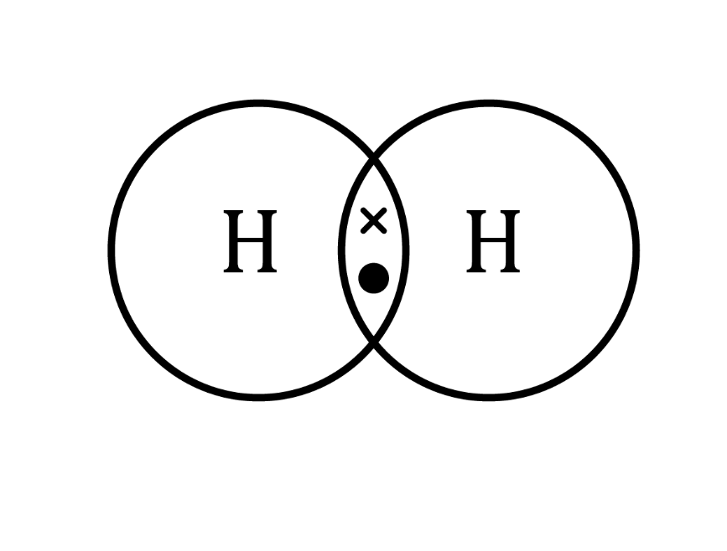
Trwsio pont 3
Allwch chi ddatod ac egluro’r datganiad heriol hwn?
Mae atomau’n cael eu dal at ei gilydd oherwydd eu bod yn rhannu electronau, felly mae rhannu electronau fel grym.

Slide 22
Trwsio pont 3 – ateb enghreifftiol
Mae bondiau cofalent yn digwydd oherwydd y grymoedd sy’n deillio o rannu electronau. Mae’r pâr o electronau cydranedig yn cael ei atynnu at niwclews y ddau atom.
Notes:
Nodyn - er nad yw rhannu electronau yn ‘rym’ yn yr ystyr draddodiadol (fel disgyrchiant neu electromagnetedd), mae’n cynnwys atyniad electrostatig. Mae niwclysau â gwefr bositif yr atomau’n atynnu’r electronau cydranedig â gwefr negatif, gan greu rhyngweithiad sefydlog.

Slide 23

Pont eiriau 4
Siaradwch yn eich grŵp o dri i adeiladu’r bont eiriau, o’r dechrau i’r diwedd. Cysylltwch y geiriau a defnyddiwch y ffaith i’ch helpu. Cadwch at eich rôl siarad – naill ai A, B neu C.
Dechrau Mae alotropau carbon yn cynnwys | Ffaith Mae graffit yn gallu dargludo trydan, ond ni all diemwnt wneud hynny, er bod y ddau wedi cael eu gwneud o atomau carbon. |  | Diwedd o’r enw ffwlerenau (cewyll moleciwlaidd).
 | Cysylltwch y geiriau hyn
 | Geiriau
 | 3 bond cofalent | moleciwlau
 | 3 bond cofalent | diemwnt
 | 4 bond cofalent | graffit

Slide 24
Pont eiriau 4 – ateb enghreifftiol
Mae alotropau carbon yn cynnwys diemwnt gyda 4 bond cofalent rhwng atomau carbon, graffit gyda 3 bond cofalent rhwng atomau carbon a moleciwlau gyda 3 bond cofalent rhwng atomau carbon o’r enw ffwlerenau (cewyll moleciwlaidd).

Slide 25
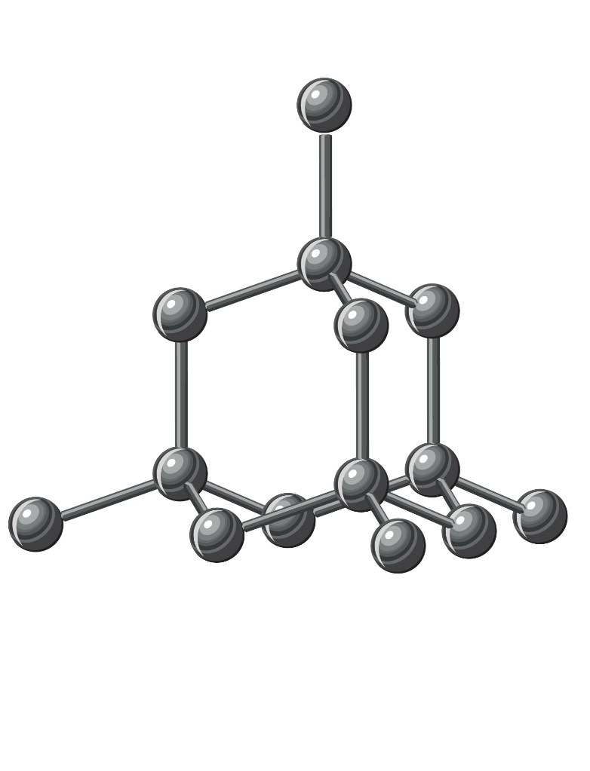
Trwsio pont 4
Mae’r datganiad isod yn anghywir, allwch chi ei gywiro?
Mae grymoedd rhyngfoleciwlaidd cryf yn bodoli mewn rhwydwaith cofalent parhaus.

Slide 26
Trwsio pont 4 – ateb enghreifftiol
Mae diemwnt yn ffurfio rhwydwaith cofalent parhaus oherwydd bod pob atom carbon wedi’i fondio’n gofalent â phedwar atom carbon arall.
I’r gwrthwyneb, nid yw graffit yn ffurfio rhwydwaith cofalent parhaus, gan fod pob atom carbon wedi’i fondio â dim ond tri arall.
Mewn graffit, mae’r atomau ym mhob haen yn cael eu dal at ei gilydd gan fondiau cofalent, tra bod electronau heb eu bondio yn bodoli rhwng yr haenau. Mae’r haenau hyn yn cael eu dal at ei gilydd gan rymoedd rhyngfoleciwlaidd.
Notes:
Nodyn - mae diemwnt yn achos unigryw oherwydd nid yw’n dibynnu ar rymoedd rhyngfoleciwlaidd i ddal ei adeiledd at ei gilydd. Yn hytrach, mae wedi’i adeiladu’n gyfan gwbl o fondiau cofalent cryf, gan ffurfio rhwydwaith hynod anhyblyg a sefydlog.

Slide 27

Pont eiriau 5
Siaradwch yn eich grŵp o dri i adeiladu’r bont eiriau, o’r dechrau i’r diwedd. Cysylltwch y geiriau a defnyddiwch y ffaith i’ch helpu.
Cadwch at eich rôl siarad – naill ai A, B neu C.
Dechrau Mae dau atom ïodin yn | Ffaith Mae bondio cofalent yn golygu rhannu parau o electronau rhwng atomau anfetel er mwyn cael plisgyn allanol llawn. |  | Diwedd ac mae ganddo adeiledd syml.
 | Cysylltwch y geiriau hyn
 | Geiriau
 | moleciwl | electronau
 | cofalent | pâr
 | cryf | rhannu

Slide 28
Pont eiriau 5 – ateb enghreifftiol
Mae dau atom ïodin yn rhannu pâr o electronau sy’n ffurfio bond cofalent cryf. Moleciwl yw ïodin ac mae ganddo adeiledd syml.

Slide 29
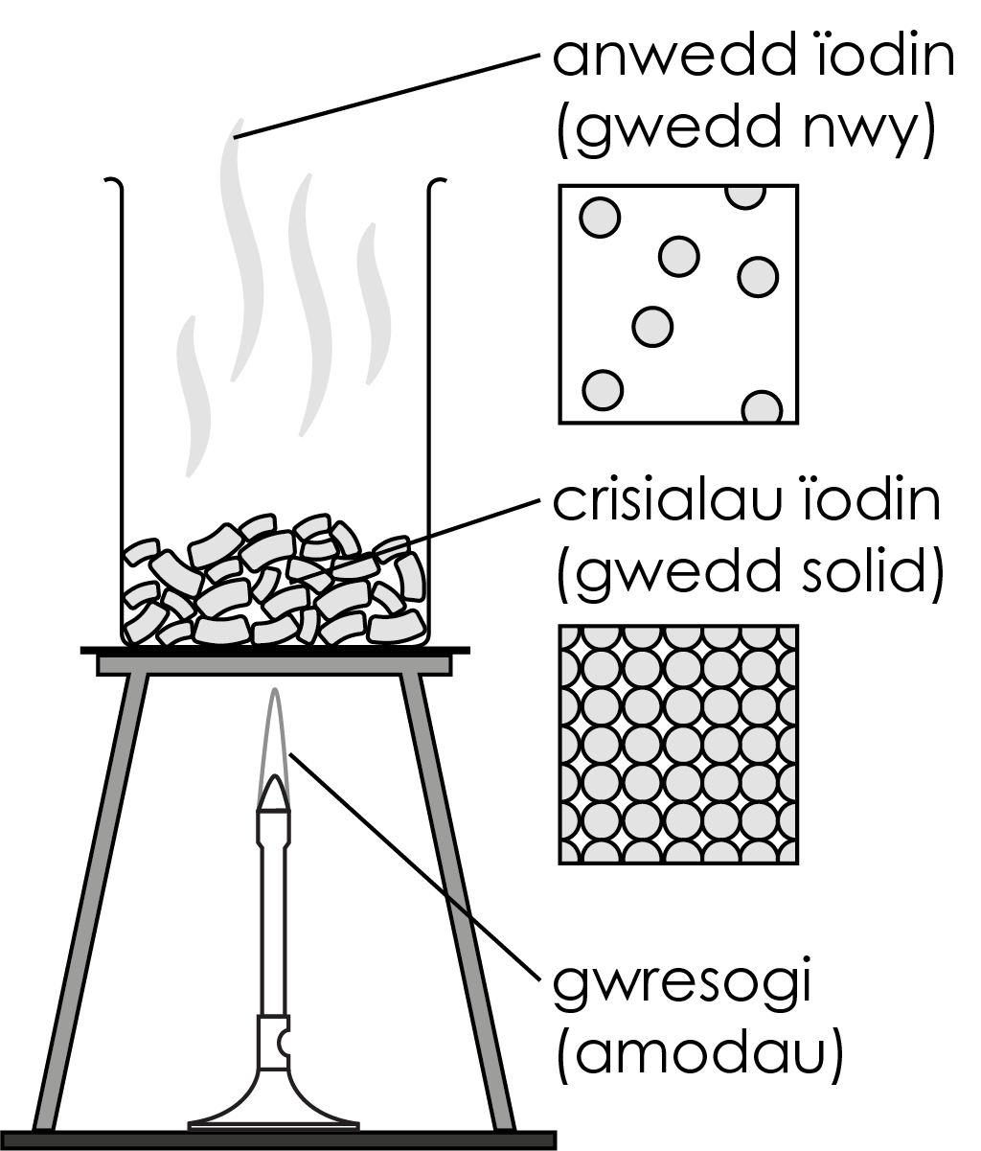
Trwsio pont 5
Allwch chi ddatod ac egluro’r datganiad heriol hwn?
Mae bondiau cofalent yn wannach na bondiau ïonig ac yn torri’n gyntaf
wrth wresogi.

Slide 30
Trwsio pont 5 – ateb enghreifftiol
Mae gan adeileddau ïonig enfawr a chofalent enfawr ymdoddbwyntiau uchel iawn oherwydd eu bod yn cael eu dal at ei gilydd gan fondiau cryf drwy eu hadeileddau cyfan.
Mae gan sylweddau cofalent syml fel ïodin fondiau cofalent cryf rhwng yr atomau yn y moleciwl ond grymoedd atyniad gwan rhwng moleciwlau. Y grymoedd gwan hyn sy’n torri’n hawdd pan
fyddant yn cael eu gwresogi.

Slide 31
Myfyrio
Sut ydych chi’n teimlo am y dasg hon? Pam?
Wnaeth pawb gadw at y rheolau siarad a gwrando?
Beth oedd eich barn am rolau A, B a/neu C?
Beth aeth yn dda a beth oedd yn anodd?
Beth ydych chi wedi’i ddysgu wrth gymryd rhan yn y sgwrs strwythuredig hon y gallwch ei ddefnyddio y tro nesaf y byddwch yn siarad am gemeg?

Slide 32
Diolchiadau
Y delweddau ar sleidiau 6 a 12 © Shutterstock.
Y ddelwedd ar sleid 13 © GIPhotostock/Science Photo Library
Y ddelwedd ar sleid 29 © Shutterstock
Pob delwedd arall © Y Gymdeithas Gemeg Frenhinol.

